Slide 1
WE TRIPANTU
Nuevo ciclo

Slide 2
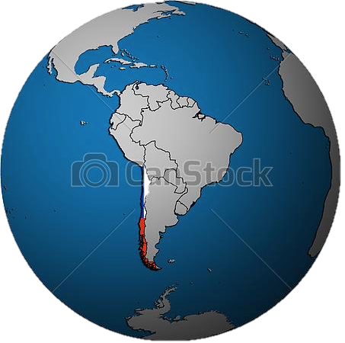
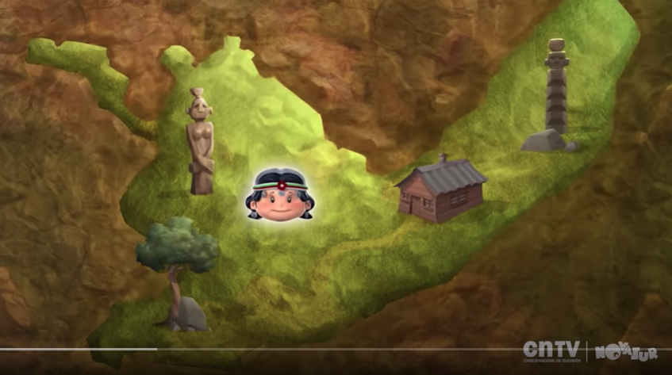

Slide 3
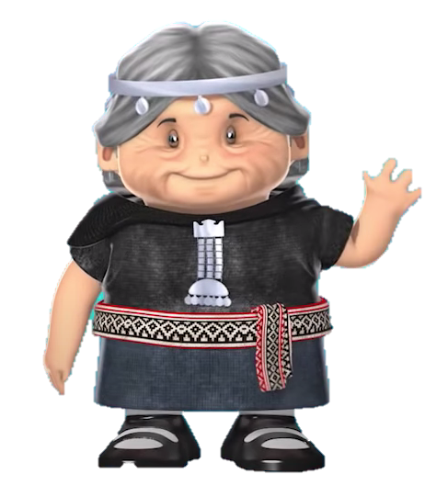
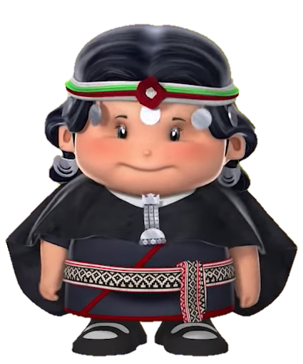
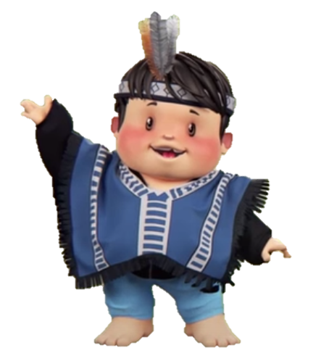
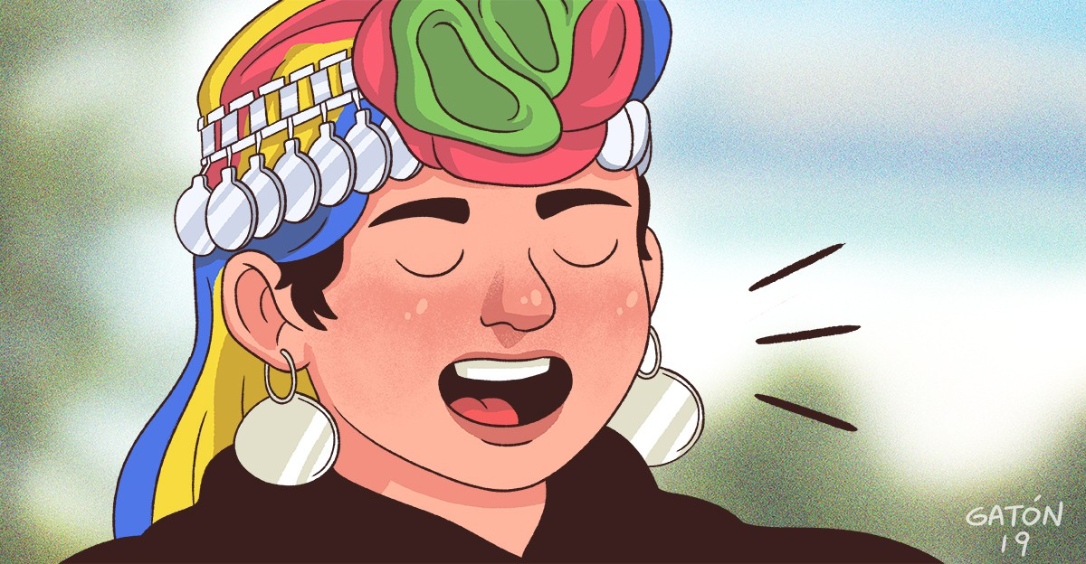
Vestimenta femenina
Vestimenta masculina y baile
La machi dirije las celebraciones y cura a los enfermos
Ellos hablan mapudungun

Slide 4
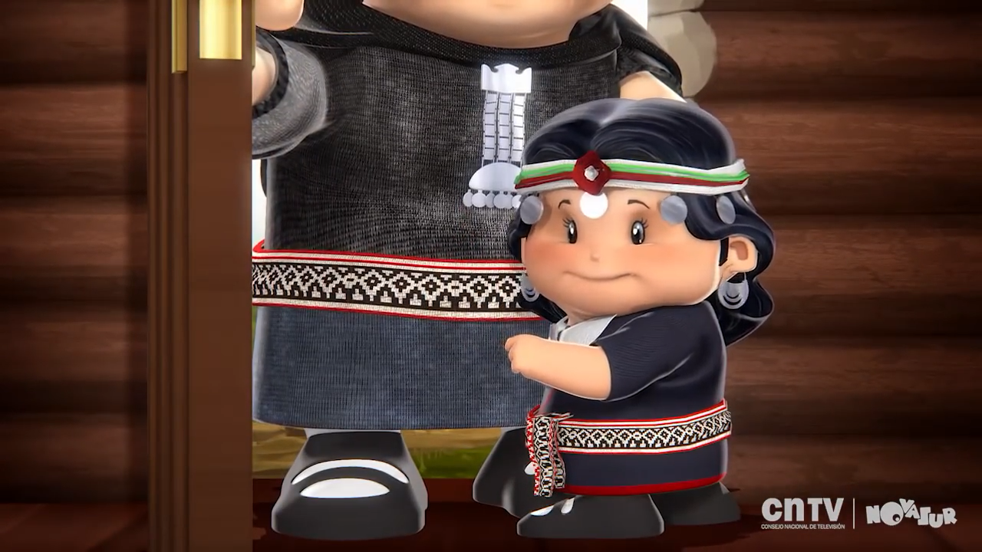

Slide 5
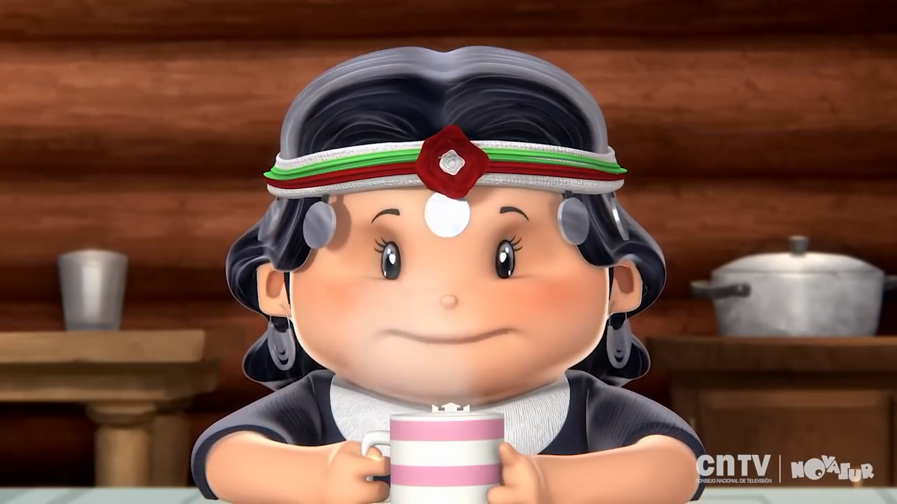

Slide 6
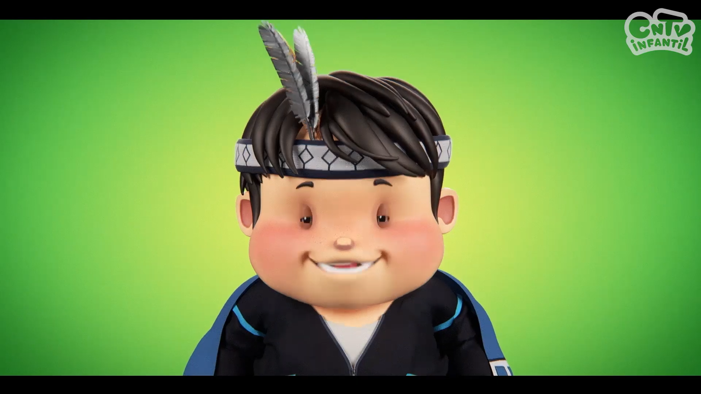
Durante la celebración del We Tripantu

Slide 7
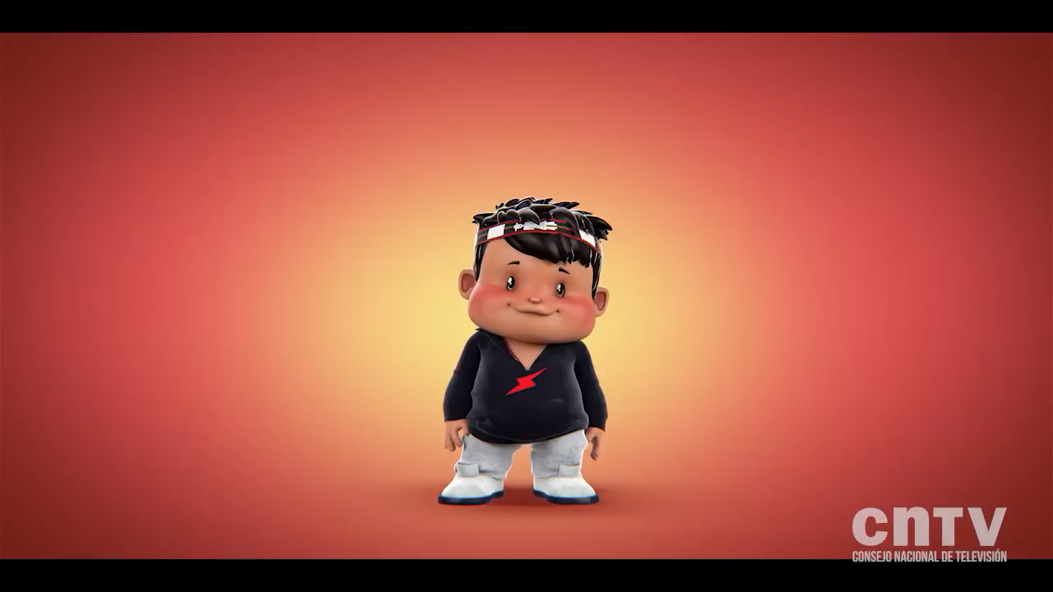

Slide 8
Desde siempre los mapuches han observado el cielo para conocer los ciclos de la tierra dando origen a la celebración del We Tripantu

Slide 9
Estos ciclos coinciden para nosotros con estaciones. El wetripantu se celebra cuando llega el invierno.

Slide 10
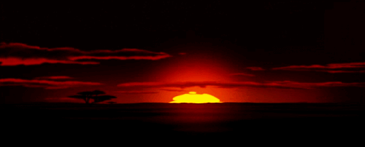
La celebración del We Tripantu se produce durante la noche, esperando el amanecer.

Slide 11
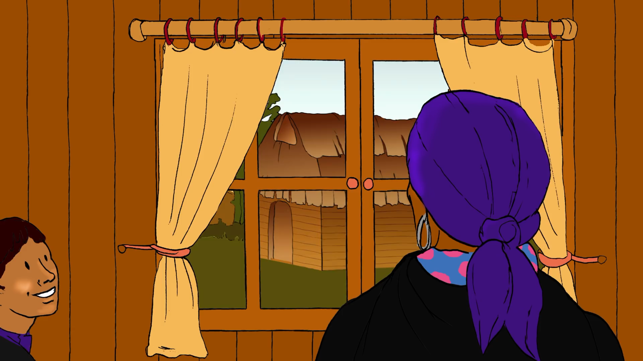
Durante la celebración del We Tripantu

Slide 12
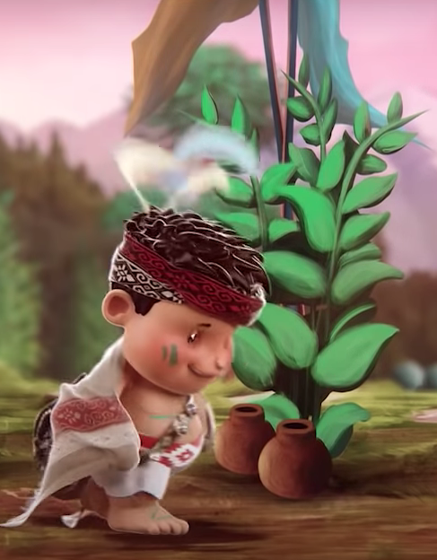
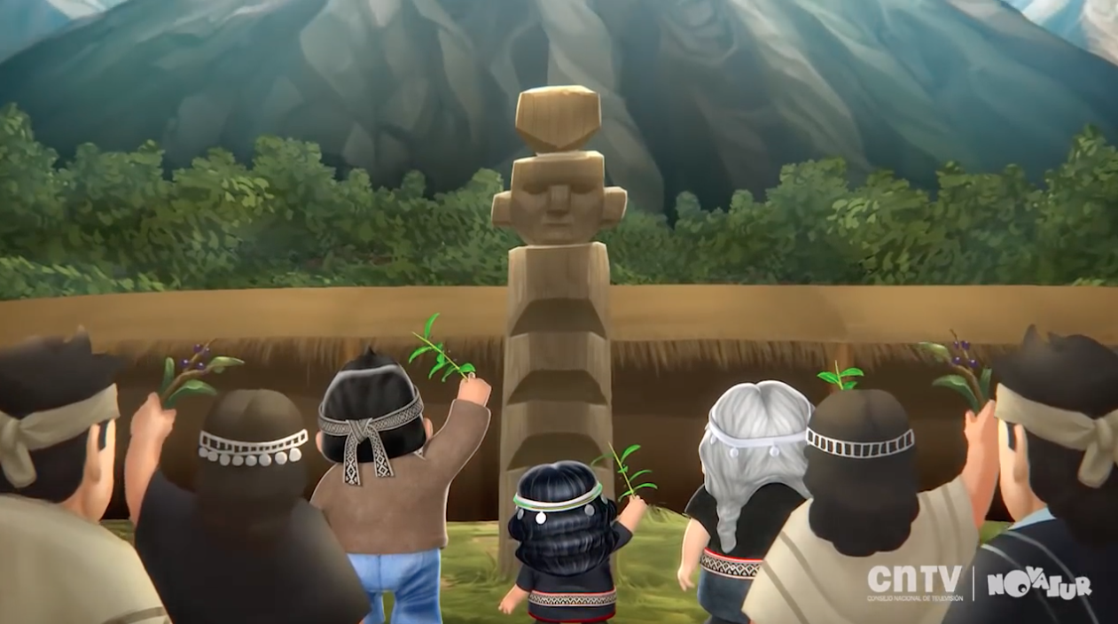
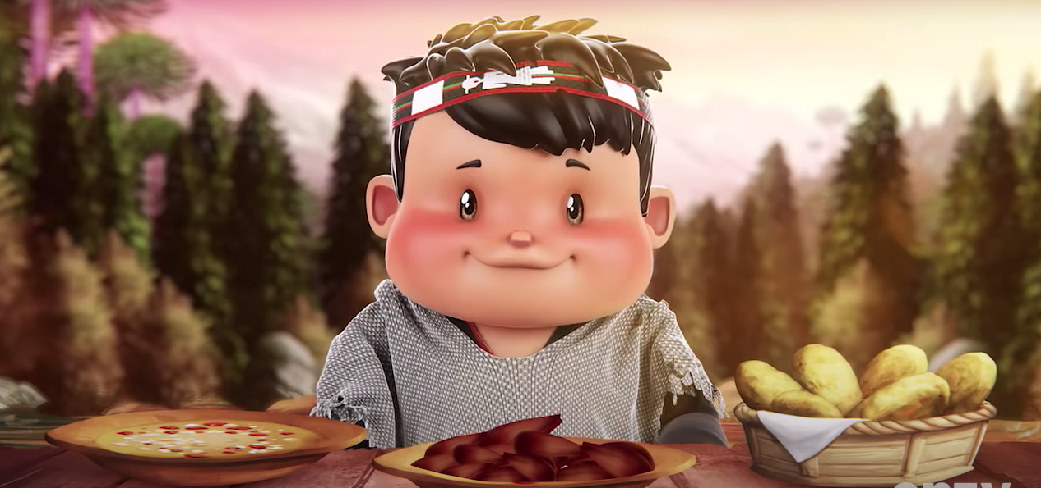
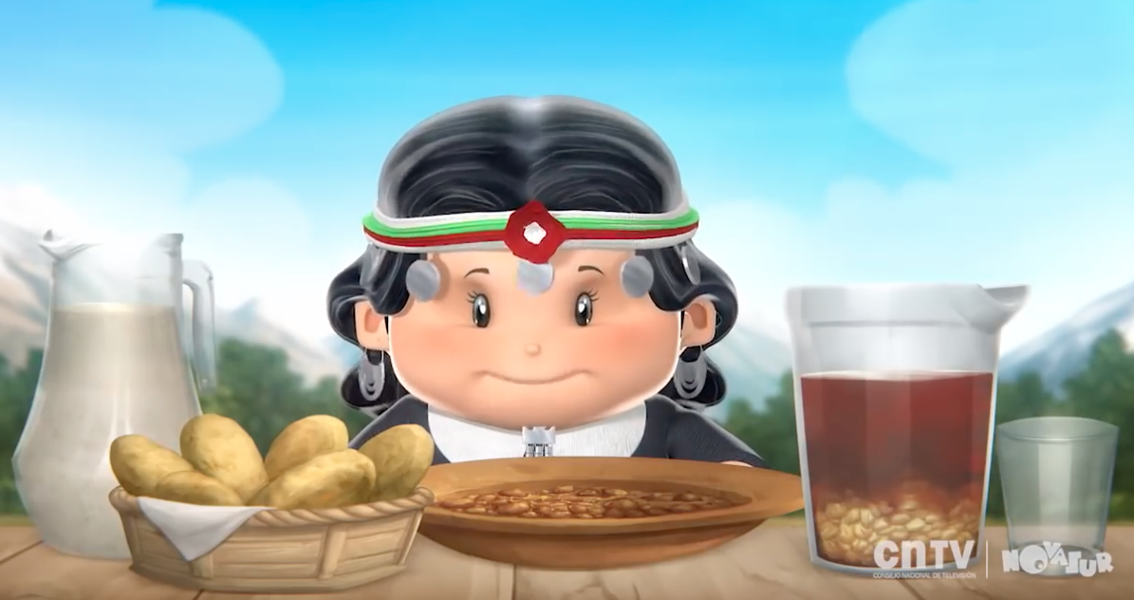
Durante el día en la clebración celebración del We Tripantu se realizan rogativas y se comparten comidas tipicas.

